Slide 1
Stad en wijk
Les van 7 maart 2024

Slide 2
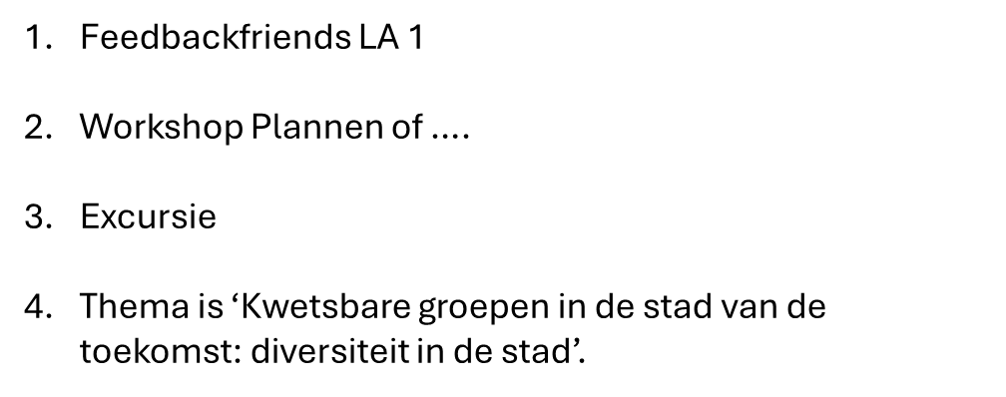
Programma
Notes:
Aardrijkskunde filmpje 10 miunten met uitleg over globalisering.

Slide 3
LA 1
Notes:
Aardrijkskunde filmpje 10 miunten met uitleg over globalisering.

Slide 4
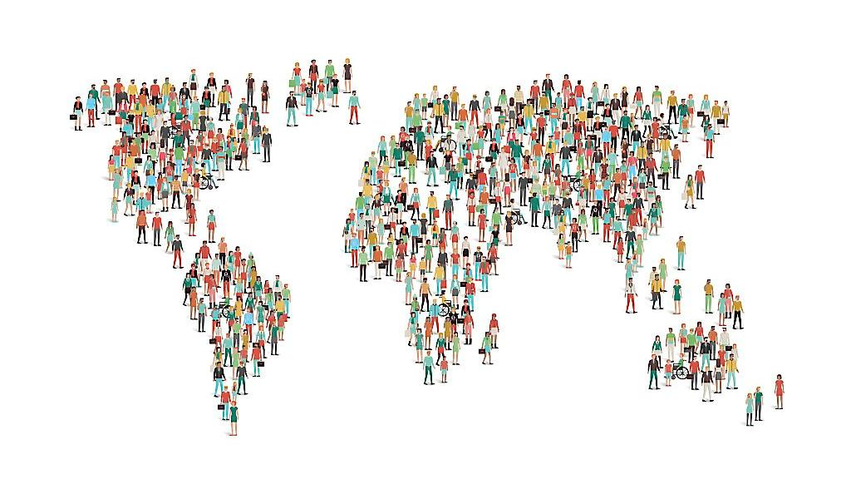
2324 SVT LA1 Uitdagingen SW
Leerdoel
Je kunt onderzoek doen naar de maatschappelijke uitdagingen/problemen op het gebied van de sociale stad.
Je kunt voorbeelden geven van problemen/uitdagingen op het gebied van de leefbare stad.
Samenwerking
Deze opdracht maak je alleen.
Plaats je product op Teams.
Bekijk leerproducten van anderen en geef feedback tijdens feedback friends
Deadline product: 01-03-2024
Feedback friends: 07-03-2024
Product
Een verslag met daarin 3 uitgewerkte maatschappelijke uitdagingen/problemen van de stad van de toekomst onderbouwd met actuele bronnen.
Bijeenkomsten
Bijeenkomsten stad van de toekomst
Bijeenkomsten specialisatie
Stappen
Ga op zoek naar stedelijke uitdagingen op het gebied van leefbaarheid in de stad op dit moment en de nabije toekomst. Dat mogen wereldwijde uitdagingen zijn.
Koppel gebeurtenissen die wereldwijd plaatsvinden op het gebied van steden en jouw specialisatie aan de uitdagingen.
Zoek betrouwbare bronnen die de gevonden gebeurtenissen, uitdagingen en thema’s onderbouwen.
Werk 3 uitdagingen en de daarbij behorende gebeurtenissen uit beargumenteerd met de gevonden bronnen.
Beschrijf per uitdaging waarom het belangrijk is voor de stad van de toekomst
Bronnen
https://www.platform31.nl/
https://www.infomil.nl/onderwerpen/ruimte/gebiedsontwikkeling/
https://www.socialevraagstukken.nl/dossiers/

Slide 5
Excursie?
Notes:
Aardrijkskunde filmpje 10 miunten met uitleg over globalisering.

Slide 6
Kwetsbare groepen in de stad van de toekomst: diversiteit in de stad
Begrippenlijst:
Multicultureel
Allochtoon en autochtoon
Emigratie
Immigratie
Globalisering
Mondialisering
Segregatie
Integratie

Slide 7
Thema van deze les: de stad van de toekomst is intercultureel
Begrippen die te maken hebben met het samenleven van mensen in de steden van de toekomst:
Globalisering
Mondialisering
Segregatie
Integratie

Slide 8
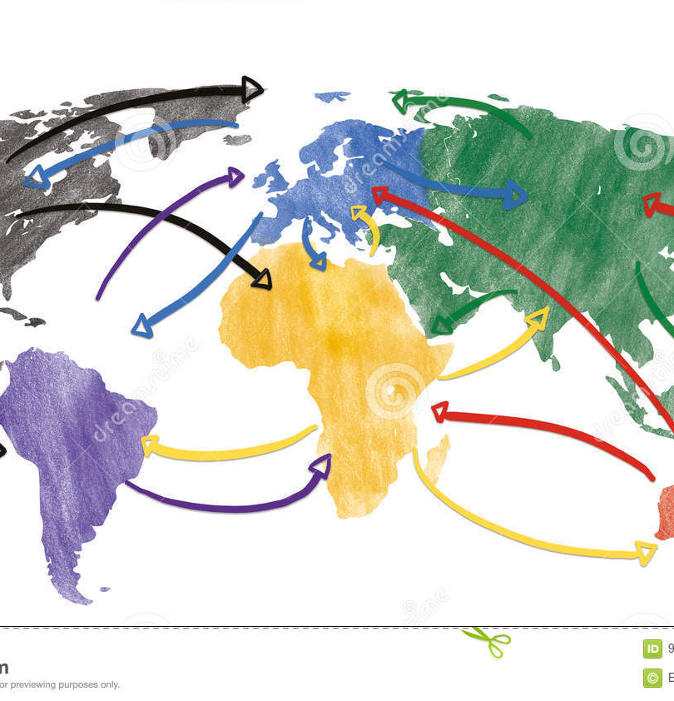
Globalisering =
Globalisering is een toenemend proces van economische, culturele en politieke integratie op mondiaal niveau. Door de openstelling van grenzen tussen landen, kunnen goederen en diensten zich gemakkelijker verplaatsen. Globalisering is een proces wat net zo oud is als de mens, maar de afgelopen eeuw is dit proces in een versnelling geraakt. Deze versnelling is te verklaren aan de hand van drie dingen, namelijk:
Transport en communicatietechnologie is aanzienlijk verbeterd
Minder handelsbelemmeringen
Snelle groei van multinationals

Slide 9
Impact van globalisering?
In zijn boek ‘Wereldwijde Ongelijkheid’ maakt de Amerikaans-Servische econoom Branko Milanovic duidelijk dat de afgelopen 30 jaar veel mensen over de hele wereld er door de globalisering duidelijk op vooruit zijn gegaan. Wereldwijd is het aantal mensen in armoede sterk afgenomen. Een mooie ontwikkeling, maar niet een zonder verliezers, ook in de rijkere landen. Daar zijn vooral mensen met een relatief lage opleiding steeds vaker de dupe. Hun arbeidsmarktpositie, inkomen, en maatschappelijke status staat door de globalisering, in samenhang met technologische veranderingen, steeds verder onder druk. Ook in Nederland.
Vanaf 1980, in een fase van versnellende globalisering, nam het groeitempo van de Nederlandse economie echter af en werden de maatschappelijke scheidslijnen weer groter. Door de voortschrijdende technologische ontwikkeling en de snel toenemende globalisering werd de bestaande verdeling van werk, inkomen en perspectief geleidelijk aan weer ongelijker.
Inmiddels is een situatie ontstaan waarin aan de ene kant hoger opgeleiden van toegenomen welvaart kunnen profiteren, terwijl aan de andere kant de positie van de lager opgeleiden verslechtert en onzekerder wordt. En die groeiende onzekerheid uit zich in angst, woede, en verzet tegen globalisering, Europese integratie, banken, islam en migranten.
https://www.youtube.com/watch?time_continue=82&v=-3Bf4pUsCQg&feature=emb_logo : filmpje over culturele en sociale globalisering
Notes:
Aardrijkskunde filmpje 10 miunten met uitleg over globalisering.

Slide 11
Mondialisering =
We houden niet fanatiek vast aan de term globalisering. Internationalisering, mondialisering en globalisering worden nogal eens door elkaar gebruikt. Ook al kun je strikt genomen een onderscheid maken. De OESO (Organisatie voor Economische Samenwerking en Ontwikkeling), onderscheidt drie min of meer opeenvolgende fases:
- internationalisering, met een grotere opening van firma’s op het buitenland,
- transnationalisering, vooral gebaseerd op de ‘boom’ in directe buitenlandse investeringen,
- en de huidige fase van globalisering (eigenlijk sinds de jaren 80), die verwijst naar de opkomst van echt wereldwijde netwerken.
Notes:
2022; 402.000 immigranten > 150.000 meer dan jaar ervoor door oorlog in Oekraïne

Slide 12
Segregatie =
Sociale segregatie (meestal kortweg segregatie genoemd) is het socialisatieproces waarbij leden van een niet-dominante groep zich gedwongen nauwelijks mengen met de dominante groep, maar vooral contact onderhouden met de andere leden van de eigen groep. Als dit vrijwillig gebeurt, wordt wel gesproken van separatie.
Segregatie uit zich vaak in onder andere het gaan wonen in dezelfde wijken als andere mensen van de gesegregeerde culturele groep, het spreken van de eigen moedertaal in het bijzijn van mede-gesegregeerden, het behouden van het eigen geloof, etc. Bij rijkeren gaat het vaak om het afscheiden van de omgeving uit het oogpunt van veiligheid. Het meest kenmerkende voorbeeld daarvan is de gated community. Uit onderzoeken is echter gebleken dat inwoners van gated communities zich meestal nog steeds onveilig voelen of zelfs onveiliger dan mensen die niet in een gated community wonen.

Slide 13
Integratie =
Integratie is de opname in een (groter) geheel. Het gaat daarbij voornamelijk om de opname van personen of bepaalde bevolkingsgroepen in de maatschappij.
Een belangrijk kenmerk van integratie is dat de opname van personen of bevolkingsgroepen van beide kanten komt. Zowel de binnenkomende partij als de ontvangende partij passen zich aan de ander aan en daarmee ontstaat samensmelting tussen die twee personen of bevolkingsgroepen. Daarmee onderscheidt integratie zich nadrukkelijk van assimilatie waarbij aanpassing slechts van één kant komt. Niet alleen personen of bevolkingsgroepen kunnen zich integreren ook landen, bedrijven of systemen kunnen een proces van integratie ondergaan zoals in: "de integratie van de Europese landen tot de Europese Unie" of "de integratie van de bedrijfsonderdelen ICT en Communicatie." De meest gebruikte synoniemen voor integratie zijn eenwording en harmonisatie.

Slide 14
Samenleven in de stad van de toekomst

Slide 15
Van alle tijden! 1984:

Slide 16
Samenleven in Verscheidenheid
Vier sets van aanbevelingen
Bij het uitwerken van de drie uitgangspunten staan in dit rapport vier kwesties centraal:
Zorg voor een betere ontvangst en inburgering van alle migranten.
Stimuleer de sociale samenhang, vooral op lokaal niveau.
Zet in op arbeidsdeelname van migranten en hun kinderen.
Houd in het migratiebeleid meer rekening met sociale samenhang en arbeidsdeelname.
Migratie-samenleving
Notes:
Pubilicatie van 12-2020

Slide 17
Even filmpje kijken:

Slide 18
Over begrippen rond vooroordelen, wat beeld:
Maar wat is nou multicultureel….mensen met een migratie achtergrond….. allochtoon…..

Slide 19
Kunstenaar en fotograaf Charlie Koolhaas woonde jarenlang in China, Dubai en Nigeria en zag hoe de multiculturele samenleving daar een heel andere invulling krijgt dan in de steden in het Westen. In haar nieuwe fotoboek City Lust laat ze zien hoe diversiteit eruitziet in een razendsnel globaliserende wereld:

Slide 20
Aan het werk!
2 verwerkingsopdrachten; kies er 1 uit.

Slide 21
De grote steden van Nederland zijn nu al een superdiverse samenleving. Mensen van verschillende etnische, culturele en religieuze achtergronden leven en werken samen.
Begrippen:
Multicultureel
Allochtoon
Autochtoon
Emigratie
Immigratie
Mono cultureel
Hoe ziet dat er in 2050 uit?!
In dit dossier staan alle recente cijfers en verdiepende artikelen over migratie, asielzoekers en de integratie van mensen met een migratieachtergrond:
https://www.cbs.nl/nl-nl/dossier/dossier-asiel-migratie-en-integratie
Drie artikelen op Wiki, Stad en Wijk, les 4

Slide 22
Maak een keuze uit deze twee:
Maak een kort artikel over de ‘stand van zaken’ van de multiculturele samenleving NU: wat zijn successen, knelpunten en oplossingsrichtingen? Op wiki zijn drie artikelen te vinden incl. de links, zoek gerust verder. Neem de begrippen van dit thema hier op de juiste manier in mee.
Multicultureel
Allochtoon
Autochtoon
Emigratie
Immigratie
Mono cultureel
Verwerk dit artikel in je visiestuk.
2. Zoek naar minimaal 1 succesvolle en voor jou bruikbare methode die een bijdrage levert aan het creëren van een multiculturele society in je stad van de toekomst. Beschrijf die kort en verwerk die in je visiestuk.
We spreken een tijd af om met elkaar opdracht 2 te delen.

Slide 23
Dat was het weer!

